Slide 1
素域上Kobitz曲线上GLV规约方法研究
答辩人：耿敏祺
指导老师：许光午

Slide 2
一、背景
二、GLV方法标量分解的规约
三、实现
四、实验结果

Slide 3

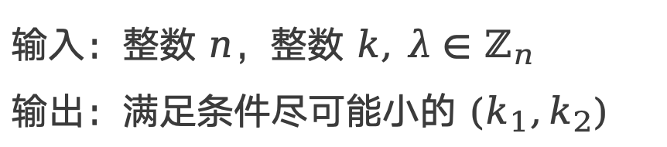
背景
素域上的 Koblitz 曲线，secp256k1：$λP=(βx,y)$
GLV 方法的核心：标量分解 $k≡k_{1}+k_{2}λ mod n$
输入：整数$n$，整数$k, λ∈ℤ_{n}$
输出：满足条件尽可能小的$(k_{1},k_{2})$

Slide 4
一、背景
二、GLV方法标量分解的规约
三、实现
四、实验结果

Slide 5
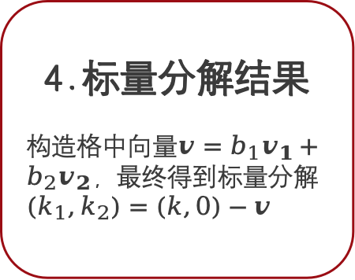
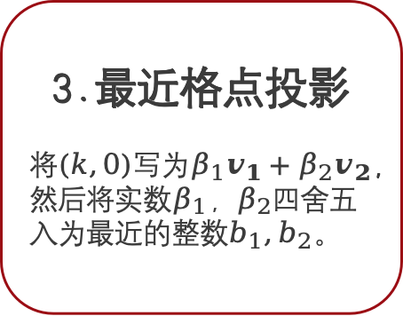
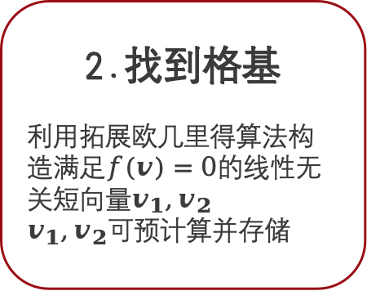
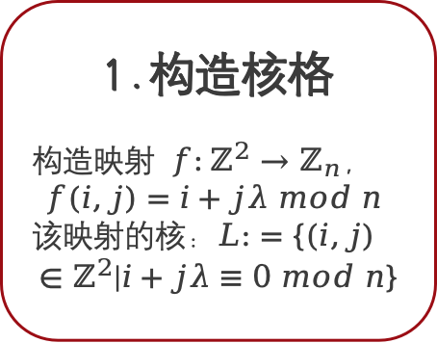
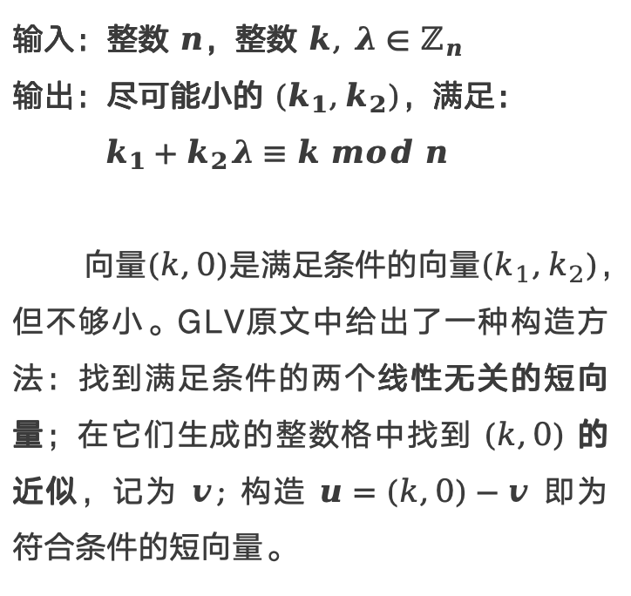
格上最近向量问题的规约
1.构造核格
构造映射 $f:ℤ^{2}→ℤ_{n}$,
$$f(i,j)=i+jλ mod n$$
该映射的核：$L:=\{(i,j)$
$$∈ℤ^{2}|i+jλ≡0 mod n\}$$
2.找到格基
利用拓展欧几里得算法构造满足$f(v)=0$的线性无关短向量$v_{1},v_{2}$
$v_{1},v_{2}$可预计算并存储
输入：整数$n$，整数$k, λ∈ℤ_{n}$
输出：尽可能小的$(k_{1},k_{2})$，满足：
$k_{1}+k_{2}λ≡k mod n$
向量$(k,0)$是满足条件的向量$(k_{1},k_{2})$，但不够小。GLV原文中给出了一种构造方法：找到满足条件的两个线性无关的短向量；在它们生成的整数格中找到$(k,0)$的近似，记为 $v$; 构造 $u=(k,0)−v$ 即为符合条件的短向量。
3.最近格点投影
将$(k,0)$写为$β_{1}v_{1}+β_{2}v_{2}$，然后将实数$β_{1}，β_{2}$四舍五入为最近的整数$b_{1},b_{2}$。
4.标量分解结果
构造格中向量$v=b_{1}v_{1}+b_{2}v_{2}$，最终得到标量分解$(k_{1},k_{2})=(k,0)−v$

Slide 6
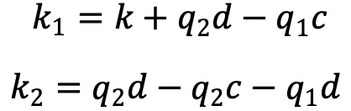
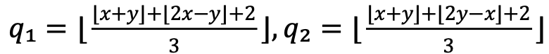
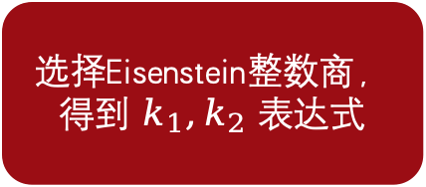

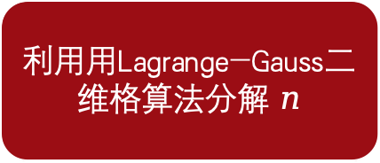
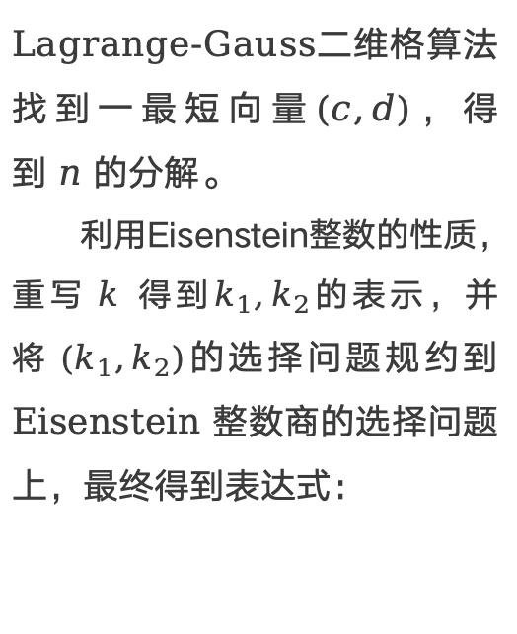
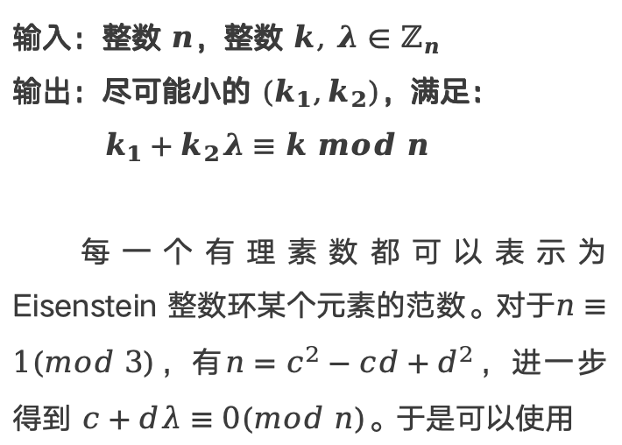
Eisenstein整数商选择的规约
利用用Lagrange-Gauss二维格算法分解$n$
输入：整数$n$，整数$k, λ∈ℤ_{n}$
输出：尽可能小的$(k_{1},k_{2})$，满足：
$k_{1}+k_{2}λ≡k mod n$
每一个有理素数都可以表示为Eisenstein 整数环某个元素的范数。对于$n≡1(mod 3)$，有$n=c^{2}−cd+d^{2}$，进一步得到$c+dλ≡0(mod n)$。于是可以使用
Lagrange-Gauss二维格算法找到一最短向量$(c,d)$，得到$n$的分解。
利用Eisenstein整数的性质，重写$k$ 得到$k_{1},k_{2}$的表示，并将$(k_{1},k_{2})$的选择问题规约到Eisenstein 整数商的选择问题上，最终得到表达式：
重写$k_{1},k_{2}$,问题规约
选择Eisenstein整数商，得到$k_{1},k_{2}$表达式

Slide 7
一、背景
二、GLV方法标量分解的规约
三、实现
四、实验结果

Slide 8
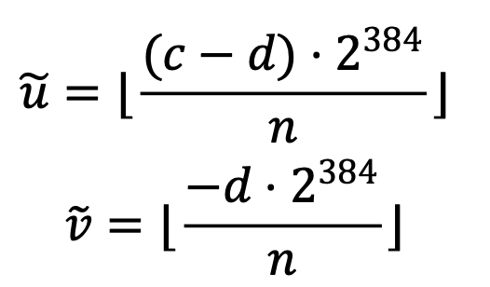
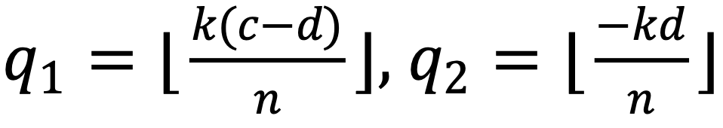
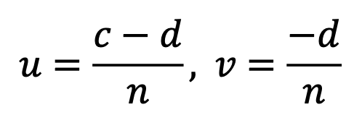
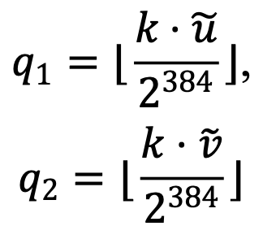
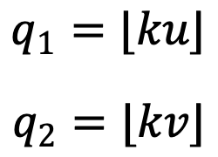
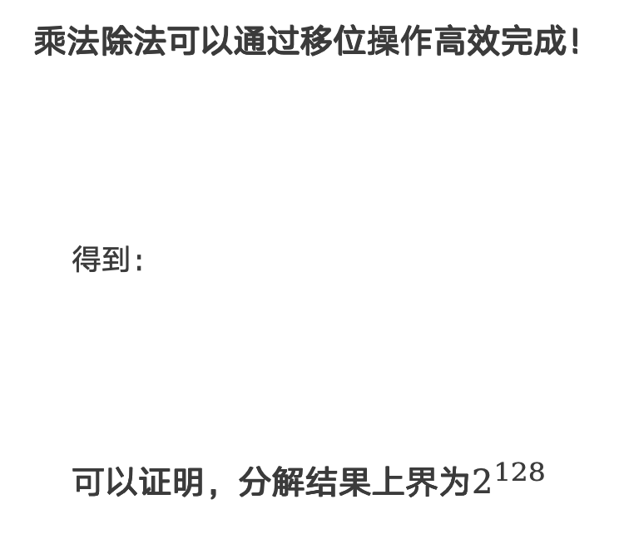
预计算及其优化
实际实现中，采用简化版的计算方案，不影响性能：
于是，预计算：
得到：
乘法除法可以通过移位操作高效完成！
得到：
可以证明，分解结果上界为$2^{128}$

Slide 9
其他加速技巧
标量分解后，可以结合其他标量乘法加速技巧进一步提高计算效率
Shamir’s Trick
将分解后两个标量的位同时处理，合并倍加路径，从而节省时间
窗口非相邻形式(wNAF)
在标量分解的基础上，对标量进行稀疏化编码，降低非零比特密度
雅可比坐标
减少计算过程中的除法操作，只涉及加法和乘法，提高计算效率
预计算表与加法链
对固定点加速无需标量分解，直接将实时计算简化为查表累加操作

Slide 10
一、背景
二、GLV方法标量分解的规约
三、实现
四、实验结果

Slide 11
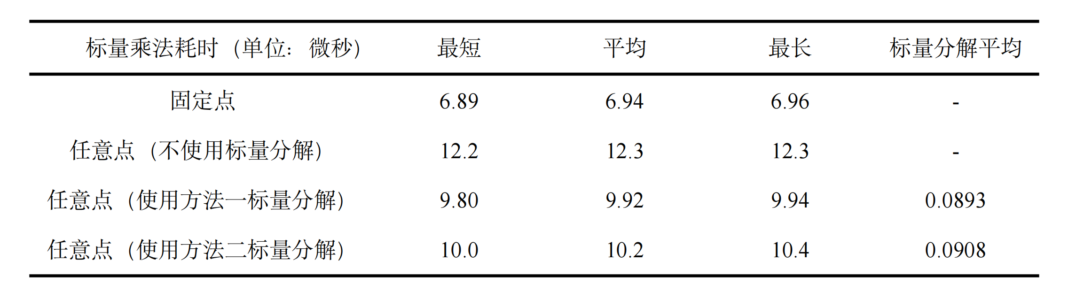
标量乘法耗时测试结果
方法一：采用格上向量方法规约；方法二：采用Eisenstein整数方法规约
固定点乘法更容易加速
对任意点，采用两种标量分解方法，分解速度和乘法速度相差不大
标量分解效果明显，在单点运算乘法中速度提升约24%

Slide 12
感谢！

